Slide 1
XIII Seminario de Investigación Urbana y Regional Asimetrías del desarrollo Nacional y Regional: La oportunidad de las redes de ciudades. Barranquilla, 26, 27 y 28 de septiembre de 2018.
“Espacio Público, Transformaciones Urbanas y Postacuerdo”
Jaime Hernández García
PhD en Aquitectura y Urbanismo
hernandez.j@javeriana.edu.co
Grupo de Investigación A1 Colciencias:
“Estética, Nuevas Tecnologías y Habitabilidad”
Departamento de Estética
Facultad de Arquitectura y Diseño
Pontificia Universidad Javeriana, Bogotá

Slide 2
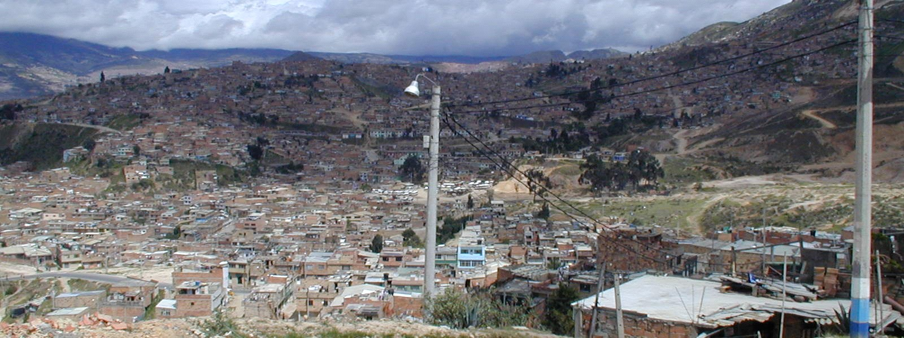

Slide 3
Contenido
Introducción
Metodología
El Acuerdo de Paz
Paz Territorial
Asentamientos Informales
Espacio Público
Primeras Observaciones
Conclusiones

Slide 4
1. Introducción
El impacto del acuerdo en gran medida se ha identificado en las zonas rurales, pero poco se ha explorado sobre las consecuencias que puede traer a los centros urbanos y a las zonas periurbanas.
Se ha generado un importante vacío de conocimiento sobre las tendencias y escenarios futuros resultantes del proceso de cambio de los asentamientos urbanos dentro de la construcción de paz en Colombia.
Esta ponencia pretende contribuir a entender que puede implicar el postacuerdo en el ámbito urbano, en particular en los asentamientos populares y su espacio urbano, donde tradicionalmente los impactos migratorios por diversas causas, incluido conflictos armados, han sido más notorios y problemáticos.

Slide 5
2. Metodología
Revisión avance de implementación de los acuerdos, en especial en lo territorial.
Revisión preliminar de literatura.
Algunas entrevistas en barrios populares de Bogotá (Ciudad Bolívar y San Isidro Patios) y Cali (Aguablanca).
Conectado a dos proyectos de investigación en curso:
“Dialogos Improbables: Investigación Participativa como Estrategia de Reconciliación”, financiada por Colciencias y el Newton Fund (Reino Unido). Con la participación de las Facultades de Ciencias Sociales, de Ciencias Políticas y de Arquitectura y Diseño. Y también con la Universidad de Sheffield (Reino Unido) y el CINEP.
“Documentality and Display: Internal Conflicts and Territorial Opportunities in Argentina, Chile and Colombia”, financiada por el British Academy. Con la participación de las Facultades de Arquitectura y Diseño y la de Ciencias Sociales. Y también con la Universidad de Goldsmith (Reino Unido) y la Universidad Alberto Hurtado (Chile).

Slide 6
3. El Acuerdo de Paz
El Acuerdo de Paz señala varios derroteros, y aunque ninguno de ellos trata el tema urbano directamente, si hay varios con los que se relaciona:
Reforma rural integral -impactando la áreas periurbanas y las migraciones- (punto 1),
Participación política: apertura democrática para construir la paz (punto 2),
Victimas (punto 5);
Planes bien motivados y acordados en la Habana entre los voceros de las partes, pero no entre y con las comunidades víctimas del conflicto, y mucho menos con las comunidades urbanas que pudieran ser “victimas del postconflicto”.

Slide 7
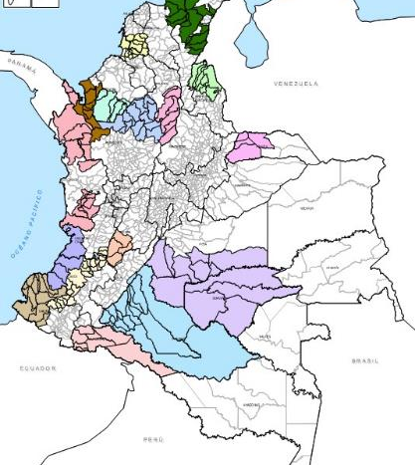
Programas de Desrrollo con Enfoque Territorial -PDETs-
“Es un proceso de construcción y participación a 10 años, que va a reflejar la visión colectiva de los actores del territorio. Es por esto que la participación activa de las comunidades es fundamental, ya que el PDET busca reivindicar su valor protagónico en la promoción de su propio desarrollo”. En 170 municipios:
Pobreza
Economías ilícitas
Falta de institucionalidad
Afectacion por el conflicto

Slide 8
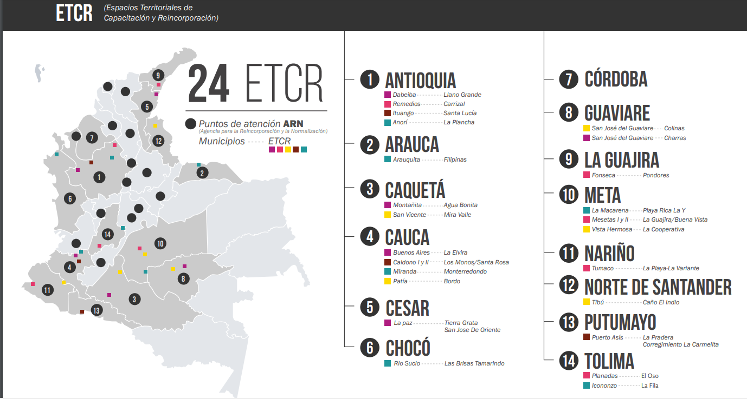
Espacios Territoriales de Capacitación y Reincorporación –ETCRs-

Slide 9
4. Paz Territorial
El concepto de paz territorial surgió por primera vez en el desarrollo de los diálogos de La Habana, enunciado por el gobierno nacional en palabras del alto comisionado para la paz, Sergio Jaramillo (2014).
Comprende tres dimensiones:
1. Las reglas de juego institucional que garanticen los derechos de los colombianos en todo el territorio;
2.Las dinámicas e instancias de participación y movilización ciudadana y ciudadana, como por ejemplo los consejos de planeación participativa de abajo hacia arriba;
3. “Una nueva alianza entre el Estado y las comunidades concebida a partir de una vía intermedia entre lo que se denomina “el modelo centralista del Estado” y “la lógica de la fragmentación” (González y Ruíz, 2014).
A la fecha no existe un documento de política pública que explique con exactitud que se entiende por paz territorial; solo declaraciones de algunos funcionarios (Bautista Bautista, 2017).
Se puede decir que la paz territorial, “es el proceso de transformación de los territorios en clave de justicia social, a partir del reconocimiento de las trayectorias históricas de los sujetos allí actuantes y las diversas características de los conflictos existentes, mediado por sendas apuestas de auto-organización social, económica, cultural y ambiental protagonizados por las comunidades” (Bautista Bautista 2017: 109).

Slide 10
Desarrollo? Bienestar? Construcción? Territorial/Lugar
Con la noción de bienestar territorial se puede explorar de manera participativa con las comunidades asuntos territoriales no resueltos y que contribuyen a la paz y a la reconciliación, particularmente en torno a las relaciones urbanas y periurbanas y a los flujos migratorios, así como a nuevos despojos territoriales que puedan darse.
Mejorar la comprensión sobre como el conflicto y ahora la construcción de la paz afecta el territorio (Dear y Wolch, 2016); y por otra parte, como el territorio puede contribuir a la reconciliación y a la construcción de una ciudadanía incluyente.
En el ámbito urbano, la literatura refiere conceptos que pueden ayudar a entender y construir colectivamente el territorio, como por ejemplo la construcción de lugar o place-making.

Slide 11
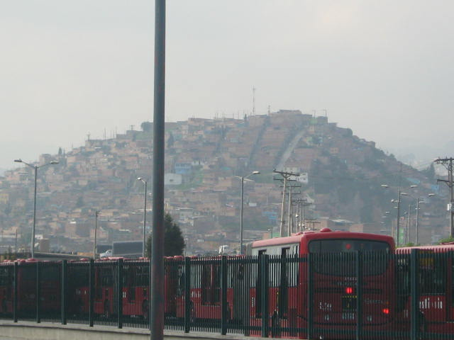
5. Asentamientos Informales
El territorio en lo urbano se llama ciudad, y la ciudad Latinoamericana está fuertemente constituida a partir de procesos informales
Los asentamientos informales han sido vistos históricamente como una forma irregular, ilegal, incompleta de lo urbano.
En particular en el caso colombiano han sido parte constitutiva del modo de urbanización del país (Aprile-Gniset 2007; Torres Tovar, 2009).
Se destaca la correspondencia entre modos de vida y configuración espacial, la capacidad de adaptación a la constante transformación social y física, entre otras características que invitan a reconocerlos como una manera distinta pero no menos valiosa de habitar la ciudad (Hernández Garcia y Caquimbo Salazar, 2018).
Estos asentamientos se han configurado en gran medida a partir de movimientos migratorios, muchos de ellos provenientes del campo en busca de oportunidades (principios del siglo XX) o desplazados a causa del conflicto armado que ha vivido el país desde mediados del siglo pasado (Torres Tovar, 2009).

Slide 12
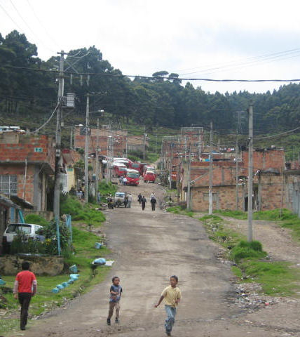
6. Espacio Público
En este contexto el espacio público surge en los barrios populares como una respuesta auto-gestionada de espacio urbano.
Los principales espacios públicos del barrio popular son la calle y el parque o cancha.
El espacio público del barrio popular se caracteriza por sus usos recreativos y comerciales, pero a la la vez y de manera creciente, por ser asiento de conflictividades y territorialidad.

Slide 13
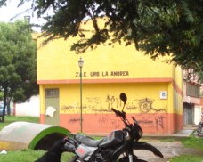
Conflicto y Territorialidad
Construcción Conflictiva:
Conflicto
Seguridad
Control
Gobernabilidad
Construcción Emocional y Simbólica:
Territorialidad
Apropiación
Personalización
Apego
Sentido de Pertenencia
Identidad (individual,
colectiva y de lugar)

Slide 14
7. Primeras Observaciones
La paz territorial es a la fecha un concepto elusivo que necesita de una mayor teorización para entender sus verdaderas posibilidades para orientar el camino hacia la paz.
A pesar de lo frágil del concepto actualmente, implica una construcción desde lo local para construcción de la paz y con todos los actores.
Es un concepto que implica un proceso multidimensional y multiescalar de acción política y de materialización espacial; que posibilite “el tránsito hacia otras territorialidades, otras formas de apropiar/vivir/sentir el espacio que finquen el interés en el logro del bien común, el buen vivir y un futuro colectivo posible, aquel en el que la vida se coloque por encima de todo” (Bautista Bautista, 2018: 109).

Slide 15
Migración
Es difícil determinar que la firma del acuerdo de paz genere que la gente que fue desplazada por cuenta del conflicto armado regrese a sus lugares de origen, a sus parcelas. Algunos querrán regresar, pero no todos, y quizás no la mayoría; volver para muchos sería un nuevo desplazamiento (Jiménez Ocampo y otros 2009).
Adicionalmente la literatura sugiere que inclusive el proceso de paz puede generar mas migración a las ciudades (Moreno y Castro, 2016; UNC, 2008; Arjona y Kalyvas, 2006).
Reforzando lo anterior, muchos de los programas de reinserción y atención a victimas, están justamente en las ciudades.
La migración entrante impactara especialmente a los barrios populares, como ha sucedido en el pasado, y como viene sucediendo con los migrantes de Venezuela, que buscan estas áreas de las ciudades que son mas accesibles desde lo económico, y también desde lo social, para establecerse y buscar un futuro.
Hay información, sin consolidar, que en las periferias informales de Bogotá la migración Venezolana se está incrementando y está generando situaciones socio-espaciales aún sin estudiar.

Slide 16
Estigmatización e Integración
Otros procesos de desmovilización y reinserción han mostrado como existe una alta estigmatización hacia esta población, donde la integración en un gran desafío (Vidal y otros, 2013; Crisp y otros, 2012; Ugarriza y Mesias, 2009).
Castellanos Montenegro (2015) encontró en barrios populares de Bogotá que los pobladores no sabían que en su área existieran desmovilizados, habiendo una población más o menos importante.
Los retos de la integración también se encuentran en aspectos de recursos y de programas sociales, especialmente en los barrios populares. Los pobladores “originales” de los barrios, encuentran que los nuevos que llegan tienen acceso a mas programas y subsidios, en lugar que ellos que los han “peleado” por mucho tiempo (Moreno y Castro, 2016; UNC, 2008; Bermeo, 2008).
Adicionalmente los nuevos llegados pueden generar impactos en los costos de la tierra y el uso intensivo del espacio público, contribuyendo a su deterioro y/o falta de calidad (Vargas Fonseca, 2016; Fajardo y otros, 2014).

Slide 17
Economía y Empleo
Castellanos Montenegro (2015) considera que la estigmatización de los migrantes y desmovilizados es de cierta forma inevitable, y que esto es una barrera para conseguir empleo y para su plena integración (Ugarriza y Mesías, 2009).
Las dificultades son altas para conseguir un empleo formal y estable, llevando entonces a buscar opciones en la economía informal. La Agencia Colombiana para la Reintegración (ACR) presenta estadísticas entre 2002 y 2010 de 33.000 desmovilizados y/o desplazados a las ciudades, el 68% generaban su sustento en el sector informal de la economía, lo cual implica falta de seguridad social y estabilidad (Torregrosa y otros, 2016).
Siendo esto un gran problema, ya que el empleo no es solo una manera de generar un sustento, sino especialmente es la posibilidad de una adecuada integración.

Slide 18
Violencia y Actividades Ilegales
La inseguridad urbana es vista como consecuencia del conflicto. El conflicto genera desplazamiento, resultando en violencia e inseguridad, donde la población de los asentamientos informales son mas vulnerables (Moreno y Castro, 2016; Crisp y otros, 2012).
Algunos desmovilizados en vista de las grandes tensiones y dificultades, y al no encontrar soporte para si ni sus familias, pueden retornar “a lo que saben”, que incluye la participación en actividades ilegales usando la violencia y la coerción (UNC, 2008; Torregrosa y otros al, 2016; Crisp y otros, 2012).
Por otra parte, el acuerdo de paz al no haberse firmado con todos los grupos armados, deja “oportunidades” para aquellos que quieren volver a la vida de antes, especialmente cuando las posibilidades económicas legales son escasas o inexistentes, encuentren donde hacerlo (UNC, 2008; Bermeo, 2008).
Las experiencias de Guatemala y El Salvador son dicientes en este caso, donde grupos de desmovilizados han sido considerados como factores de inseguridad y violencia, después de firmados los acuerdos de paz (Pax Christi, 2006; Ugarriza & Mesias, 2009).
En Guatemala estos grupos están especialmente asociados a barrios de origen informal (Moser y Mcllwaine, 2000); donde los jóvenes ven en la violencia el “super poder” para sobrevivir (PNUD, 2015).

Slide 19
8. Conclusiones
El acuerdo de paz es optimista en cuanto a la aspiración que victimas y desmovilizados sean integrados políticamente a la sociedad; sin embargo en la práctica esto puede ser difícil, por lo comentado anteriormente de estigmatización y segregación.
Todo lo anterior se materializa en el espacio, razón por lo cual se puede hablar de la paz en el territorio, y en éste caso en los barrios populares urbanos; donde, como se dijo antes, pueden tener los mayores impactos del proceso de implementación de la paz.
En este sentido, la idea de explorar que significado puede llegar a tener las prácticas cotidianas de uso y apropiación del espacio urbano en el postconflicto, es importante ya que dan asiento a la construcción social, económica, cultural y política.
Es necesario pensar cual será la incidencia, pero también la eventual contribución, de las áreas informales urbanas en el postconflicto, y de manera particular en el desarrollo de lo urbano, lo social, lo económico y por supuesto en gobernabilidad, seguridad y justicia.

